Slide 1

№23 Тескентоған орта мектебі
Жамбыл облысы ,Меркі ауданы
№23 Тескентоған орта мектебінің
биология пәні мұғалімі :Ниязбекова А

Slide 2
Үй тапсырмасы
сұрақ -жауап
Білу

Slide 3
Асқорыту жолының ұзындығы
Қоректі зат құрамына қандай органикалық зат кіреді?
Аш ішектің ұзындығы қандай?
Ұлтабарға қандай без өзектері ашылады?
Асқорытудағы ең үлкен без?
Асқазанда ас неше сағат болады?
Бауыр жасушаларынан бөлінетін сұйықтық?
Бір тәулікте адамға қанша көмірсу қажет?

Slide 4
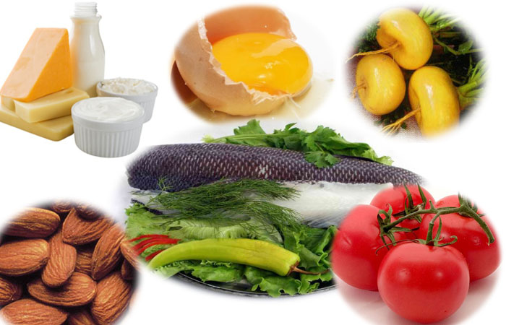

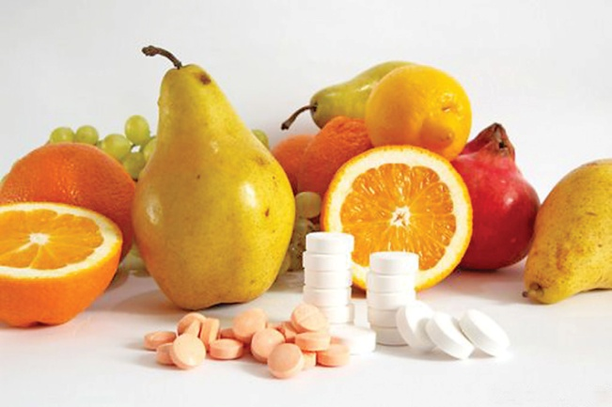
Тақырыбы: Асқорыту мүшелерінің жұқпалы аурулары: дизентерия, тырысқақ, іш сүзек олардың алдын алу шаралары

Slide 5

Жаңа сабақ жоспары
Бағалау
Жинақтау
Талдау
Қолдану
Түсіну
Білу

Slide 6

Мақсаты: ас қорыту мүшелерінің құрылысы мен қызметі туралы білімдері негізінде қалыпты ас қорытудың гигиеналық жағдайлары мен тамақтану режимін түсіндіру
Білімділік: тамақтану режиміжәне жеке бас гигиенасы ережелері, ас қорыту жолы қызметінің бұзылу себебі туралы білім беру; ас қорыту жүйесі мүшелерінің және ішекқұрт ауруларының алдын алу
Дамытушылық: тамақтану гигиенасы мен ережелерін физиологиялық тұрғыдан негіздеу; оқушылардың талдау, синтез, салыстыру, қорытындылау, ойлау қабілеттерін дамыту
Тәрбиелілік: ішекте астың қорытылуына алкоголь мен темекінің әсерін түсіндіру, тамақ ішу ережелерін сақтауда өзін-өзі бақылау дағдысын қалыптастыру

Slide 7
Сабақтың жоспары:
1. Тамақтану режимі
2. Тәбет
3. Асқазан-ішек аурулары
4. Ішекқұрт аурулары
5. Асқазан-ішек және ішекқұрт
ауруларының алдын алу.

Slide 8

Асқазан ішек аурулары
түсіну

Slide 9
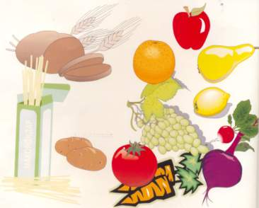
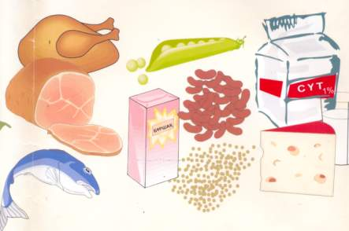
Ас-адамның арқауы.

Slide 10
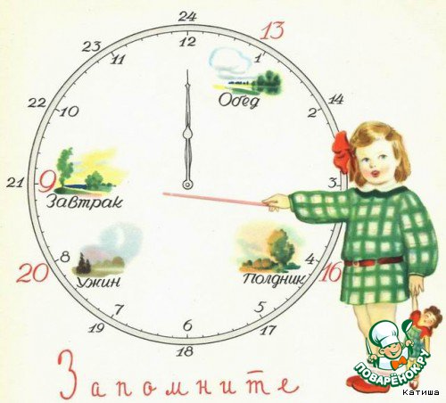
Адамның бір күндік тамақтану мөлшері.
Таңертеңгі ас | Түскі ас | Сәскелік ас | Кешкі ас
25% | 40% | 15% | 20%

Slide 11
Танертеңгі ас-міндетті түрде ыстық болу керек, мысалы қара құмық не сұлы ботқасы,сүт,қара нан,көкөністер салат.
Түскі ас-көкөністер мен жемістер салаты еттен не балықтан дайындалған бірінші және екінші ыстық тағамдар,компот
Сәскелік ас-жеміс не көкөніс шырыны,сүт сусындары мен жемістер.(банан,алма,алмұрт,апелсин т б)
Кешкі ас-жеңіл болғаны дұрыс.Сүт не айран көкөніс, жарма тағамдары, жемістер.

Slide 12

Бір күнде пайдаланатын
кенеулі заттар мөлшері.
Нәурыз | Көмір су | май | Су | тұз | Дәрумендер
100г | 400-500г | 100г | 2-2,5л | 10г | А,В,С,Д,Е,К,Р,т.б.

Slide 13
Дұрыс тамақтануға байланысты ақыл-кеңестер:
тиімді және дұрыс тамақтану күніне бірнеше рет әр түрлі тамақтардан тұратын тамақтануға негізделуі керек;
нан, ұн, макарон өнімдерін, күріш пен картоп сияқты өнімдерді күніне бірнеше рет, әртүрлі тамақ ішкен сайын жеп тұру қажет;
әр түрлі жемістер мен көкөністерді күніне бірнеше рет тәулігіне 400 грамнан астам жеу керек. Мүмкіндігінше жергілікті жағдайда өсірілген жеміс - жидектер мен көкөністерді жеген дұрыс;
күнделікті құрамында майы мен ас тұзы аз сүт пен сүт өнімдерін (айран, қатық, ірімшік, йогурт) қолдану керек;
майлы ет пен ет өнімдерін бұршақ тектес өнімдермен, балықпен, құс етімен немесе арық етпен ауыстыру керек. Балық пен құс етінің үлес салмағы көп болмауы керек;
жалпы майдың мөлшері - еттің, сүт және тағы сол сияқты тамақ даярлау барысында қосылған майлар тәуліктік тағамның энергетикалық құндылығының 15 - 30% құрауы керек;
мүмкіндігінше асты булап, қайнатып немесе электр пешке пісірген дұрыс. Тамақты дайындау кезінде майды барынша аз қосу керек;
құрамында қанты аз диеталарды ұстанған дұрыс (рационның тәуліктік энегетикалық құндылығы 10 % аспауы керек).
ас тұзының жалпы мөлшері күніне - нан, консерві және басқа да өнімдердің құрамындағы 1 шай қасықтан аспауы керек. Асқа мүмкіндігінше йодталған тұзды қолданған жөн;

Slide 14

Асқазан ішек аурулары
Дизентерия
Іш сүзегі
Тырысқақ
Тіс аурулары
Асқазан-ішек жаралары
Бауыр, өт жолы аурулары
Темекі, алкогольдің зияны

Slide 15

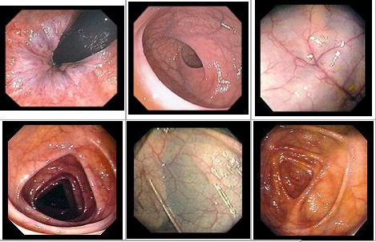
Қалыпты ішектің эндоскопиялық көрінісі

Slide 16
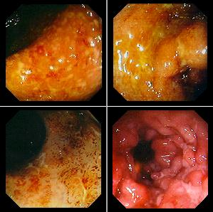
Бейспецификалық ойық жаралы колит

Slide 17
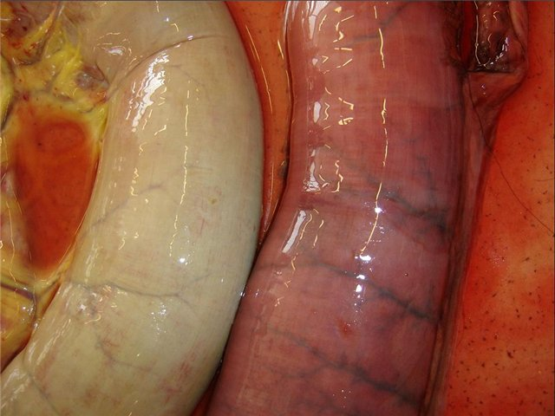
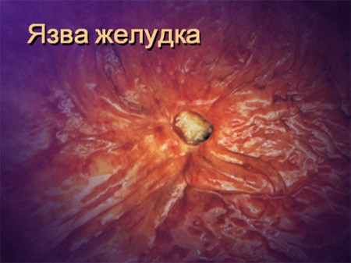
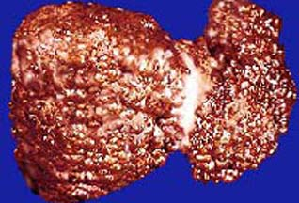
Шылымның бауыр мен асқорыту мүшелеріне әсері
Ойық жара
Бауыр қатерлі ісігі
Гастрит
Асқазан қатерлі ісігі

Slide 18
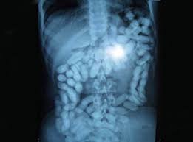
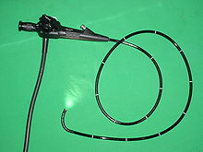
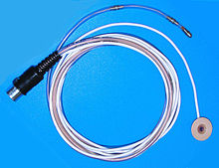
рентген сәулелері
эндоскопия
гастроэнтерология

Slide 19
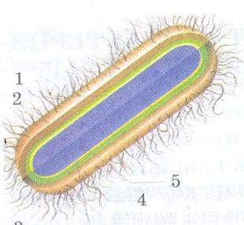
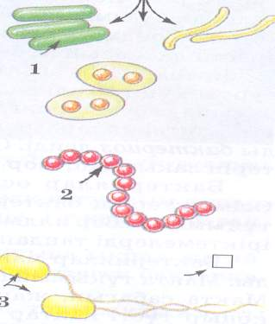
2.Бұл аурулар ауру қоздыратын
микробтар және вирустар
арқылы пайда болады.

Slide 20
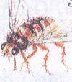
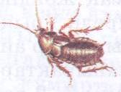
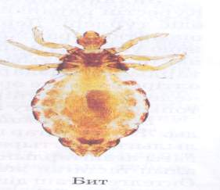
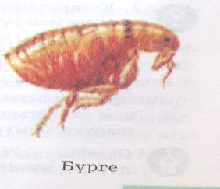
3. Оларды таратушы жәндіктер:
шыбындар мен тарақандар.

Slide 21
Улану белгілері:
а) адамның іші ауырады
ә) жүрегі айниды
б) құсады
в) іш өтеді
г) әлсізденеді
д) дене қызуы көтеріледі
ж) басы ауырады,басы айналады

Slide 22
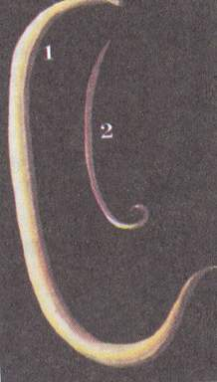
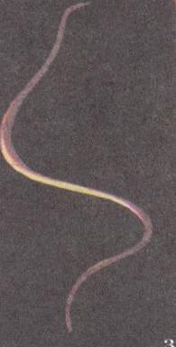
4.Жасөспірімдермен балалардың
тоқ ішегінде үшкірқұрт
(острица) және ішексорғыш
(аскарида) тіршілік етеді.

Slide 23

Сөздік жұмыс.
1.Белгілі бір тағамды қажетсіну сезімін-тәбет дейді.
2.Тамақты дұрыс пайдалану ғылымы-диетология
3.Асқорыту мүшелерінің ішкі бөлігін зерттейтін құрал-эндоскопия

Slide 24

5.Ішек-қарын ауруларының жұғу жолдары:
-қайнамаған су
-кір қолдан
-жуылмаған жемістер,көкөністер
-лас ыдыс-аяқ
-шала піскен ет не балық
-беті ашық қалған тағам,т.б.

Slide 25

Темекі мен алкогольдің асқорыту
мүшелеріне тигізетін зияны:
1.Темекі тәбетті қайтарады
2.Асқорытуды қиындатады
3.Тісті сарғайтады,ауызды сасытады
4.Асқазанда жара пайда болады
5.Ерін,тіл және өңеш рагына жол ашады
6.Бауырды серозит ауруына шалдықтырады

Slide 26
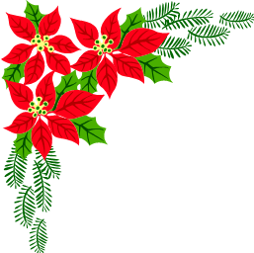

а) Аурудың жұғу жолдары
ә) Аурудан сақтану шаралары

Slide 27
Тест
1.Ересек адам тәуілігіне неше рет
тамақтанады?
а) 1 ә) 3 б) 4
2.Тамақты дұрыс пайдалану ғылымы
а) биология ә)минология б)диетология
3.Ең үлкен асқорыту безі
а) сілекей ә)бауыр б)ұйқы безі
4.Бауырдың берішенуі қалай аталады
а)сероз ә)туберкулез б)тұмау
5.Ішекқұрт ауруын тарататын жәндік
а) маса ә) шыбын б)көбелек

Slide 28
6.Балалардың тоқ ішегінде болатын құрт
а)сүлік ә)ақсұлама б)үшкірқұрт
7.Бір тәулікте қанша нәруыз керек?
а)150г ә)100г б)200г
8.Кешкі ас неше пайыз
а) 25 ә)20 б)40
9.Бір тәуліктегі көмірсу мөлшері
а)200-300г ә)400-500г б)100-200г
10.Ерін,тіл,өңеш рагына жол ашатын
а) сүт, айран ә)арақ, темекі б)май, қант

Slide 29
Асқазан-ішекқұрт аурулардан сақтану жолдары:
-жеке бас гигиенасын сақтау
-бөлме, үй айналасын таза ұстау
-ауру адаммен байланыс жасағанда сақ болу
-дұрыс тамақтану
-Басқа мүшелердегі аурулардан сақтану(тіс,көмей, ішек, өңеш,қарын,бауыр,т.б.)
-Темекі,алкогольден аулақ болу

Slide 30

Үйге тапсырма: § 49. Тамақтану гигиенасы. Асқазан-ішек ауруларының алдын алу.
Әр кім өзінің тамақтану гигиенасын режимін жазып келу.

